Slide 1
Estatística: Aplicação ao Sensoriamento Remoto SER 204 - ANO 2024 Apresentação da Disciplina
Camilo Daleles Rennó
camilo.renno@inpe.br
http://www.dpi.inpe.br/~camilo/estatistica/

Slide 2
Apresentação
Camilo D. Rennó (camilo.renno@inpe.br)
Todo o conteúdo da disciplina está disponível em: http://www.dpi.inpe.br/~camilo/estatistica

Slide 3
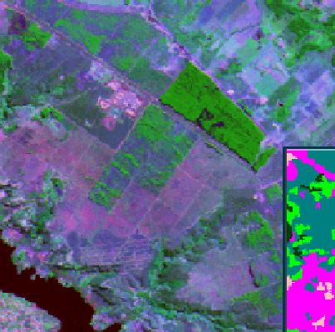






Apresentação
O curso SER-204 tem como objetivo principal apresentar alguns conceitos de estatística fundamentais para o entendimento dos procedimentos estatísticos comumente utilizados em Sensoriamento Remoto e áreas afins. Por se tratar de uma disciplina aplicada, todos os exemplos e exercícios são voltados às questões ligadas ao Sensoriamento Remoto e Geoprocessamento.
Espera-se que o aluno, ao final do curso, consiga compreender, adaptar e desenvolver análises estatísticas apropriadas ao conjunto de dados utilizado em seu trabalho de dissertação e tese.

Slide 4
Conteúdo Programático
Variáveis Aleatórias e Distribuições de Probabilidade
Simulação Estocástica
Conceitos Básicos de Inferência Estatística
Intervalo de Confiança e Teste de Hipóteses
Teoria de Amostragem e Técnicas de Reamostragem
Análise de Variância e Regressão
Componentes Principais
Avaliação de Classificação/Modelos
Análise de Agrupamento
Estatísticas Não-Paramétricas

Slide 5
Dinâmica do curso
Aulas:
Regulares
O material disponibilizado deve ser estudado antes da aula
A aula será interativa com perguntas direcionadas
O material disponibilizado será utilizado como apoio
Intervenções durante as aulas para esclarecimento de dúvidas ou comentários serão incentivadas
“Tira Dúvidas”
Marcadas sempre antes das provas
Serão discutidos assuntos definidos pelos presentes, incluindo-se a resolução dos exercícios propostos caso haja interesse
Deverá acontecer preferencialmente no horário regular das aulas

Slide 6
Dinâmica do curso
Avaliações:
Exercícios
Disponibilizados por tema, devendo ser resolvidos em grupos de 3 pessoas e enviadas para camilo.renno@inpe.br em data combinada
Devem ser entregues no formato PDF editável
e não serão aceitos arquivos em outros formatos (doc, xls, etc)
Provas
3 provas individuais e não acumulativas
É permitido a consulta a materiais impressos e o uso de calculadoras
Não é permitido o uso de celulares, tablets e computadores

Slide 7
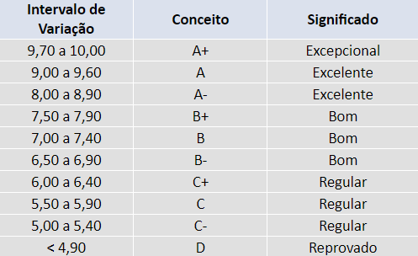
Dinâmica do curso
Nota Final:
Os alunos serão avaliados através de exercícios referentes a cada tema discutido em aula e 3 provas com consulta (P1, P2 e P3).
A nota final (NF) será resultado da ponderação entre as notas das provas e a nota média de todos os exercícios (E), dada por:
NF = 0,25P1 + 0,25P2 + 0,25P3 + 0,25E
NF será posteriormente convertida num conceito segundo a tabela:

Slide 8
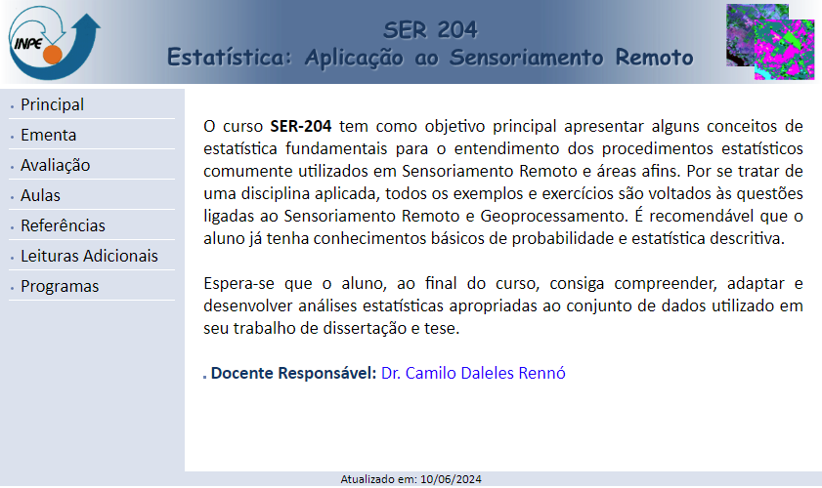
http://www.dpi.inpe.br/~camilo/estatistica

Slide 9
